Slide 1
Язык Python.
История, Особенности и Возможности
Евгений Борисов

Slide 2
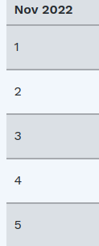
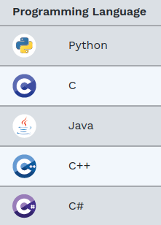
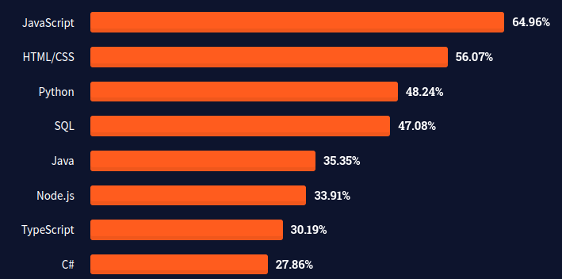
Python. Особенности и возможности
Рейтинг языков программирования TIOBE
Рейтинг технологий программирования StackOverflow

Slide 3
Python. Особенности и возможности
Проект с историей, существует уже более 30 лет.
Поддержка современных технологий в библиотеках.
Открытое сообщество — доступен всем, над разработкой работают энтузиасты со всего мира.
Универсален — подходит почти для любых решений в области программирования.
Мультиплатформенный — есть реализации почти для всех операционных систем и аппаратных платформ.

Slide 4
Python. Особенности и возможности
Язык программирования общего назначения,
Высокоуровневый,
Императивный, объектно-ориентированный,
Строгая динамическая типизация

Slide 5
Python. Особенности и возможности
Python — высокоуровневый язык программирования.
Высокоуровневый язык программирования — оптимизирован для удобства использования, применяются абстракции — структуры данных, набор вспомогательных функций и т.п.
Низкоуровневый язык — оптимизирован для эффективности выполнения, близок к машинному коду и его конструкциям (Assembler).

Slide 6
Python. Особенности и возможности
Python — императивный язык программирования.
Императивный язык - программа это строго упорядоченный список команд для выполнения.
Декларативный язык - программа это описания результата, который мы хотим получить (SQL)

Slide 7
Python. Особенности и возможности
Python - объектно-ориентированный язык программирования,
поддерживает процедурный, структурный и функциональный стиль.
Парадигмы (стили) программирования:
Процедурная — программа строго упорядоченный список команд (Assembler, Shell)
Структурная — программа набор подпрограмм, выполняемый в определённом порядке.
Объектно-ориентированная — программа как набор деталей встроенных друг в друга образующих вместе единый механизм.
Функциональная — программа как суперпозиция математических функций.

Slide 8
Python. Особенности и возможности
Python — строго типизированный язык программирования с возможностью динамической типизации.
Строго типизированный язык - определён ограниченный список типов данных
Динамическая типизация - в процессе выполнения программы переменная может связываться с данными разных типов, объявляем переменную не указываем явно, какой тип данных в ней будет содержаться.
Статическая типизация - тип переменной объявляется явно и в процессе выполнения программы он не меняется.

Slide 9





Python. Особенности и возможности
Существуют реализации Python как интерпретатора, так и компилятора.
Интерпретация — программа оптимизируется и выполняется интерпретатором (специальной виртуальной машиной).
- может выполнятся медленно;
+ независимость от платформы, меньший размер;
Компиляция — программа преобразуется в машинный код (исполняемый файл),
который выполняется аппаратной частью непосредственно.
- ограниченная переносимость, ограничения на инструментарий языка;
+ можно добиться оптимального использования вычислительных ресурсов;

Slide 10
Python. Особенности и возможности
Python имеет очень много разнообразных библиотек и фреймворков
The Python Package Index (PyPI) is a repository of software
for the Python programming language.
http://pypi.org

Slide 11

Python. Особенности и возможности
примеры приложений реализованных на Python
World of Tanks - http://tanki.su

Slide 12
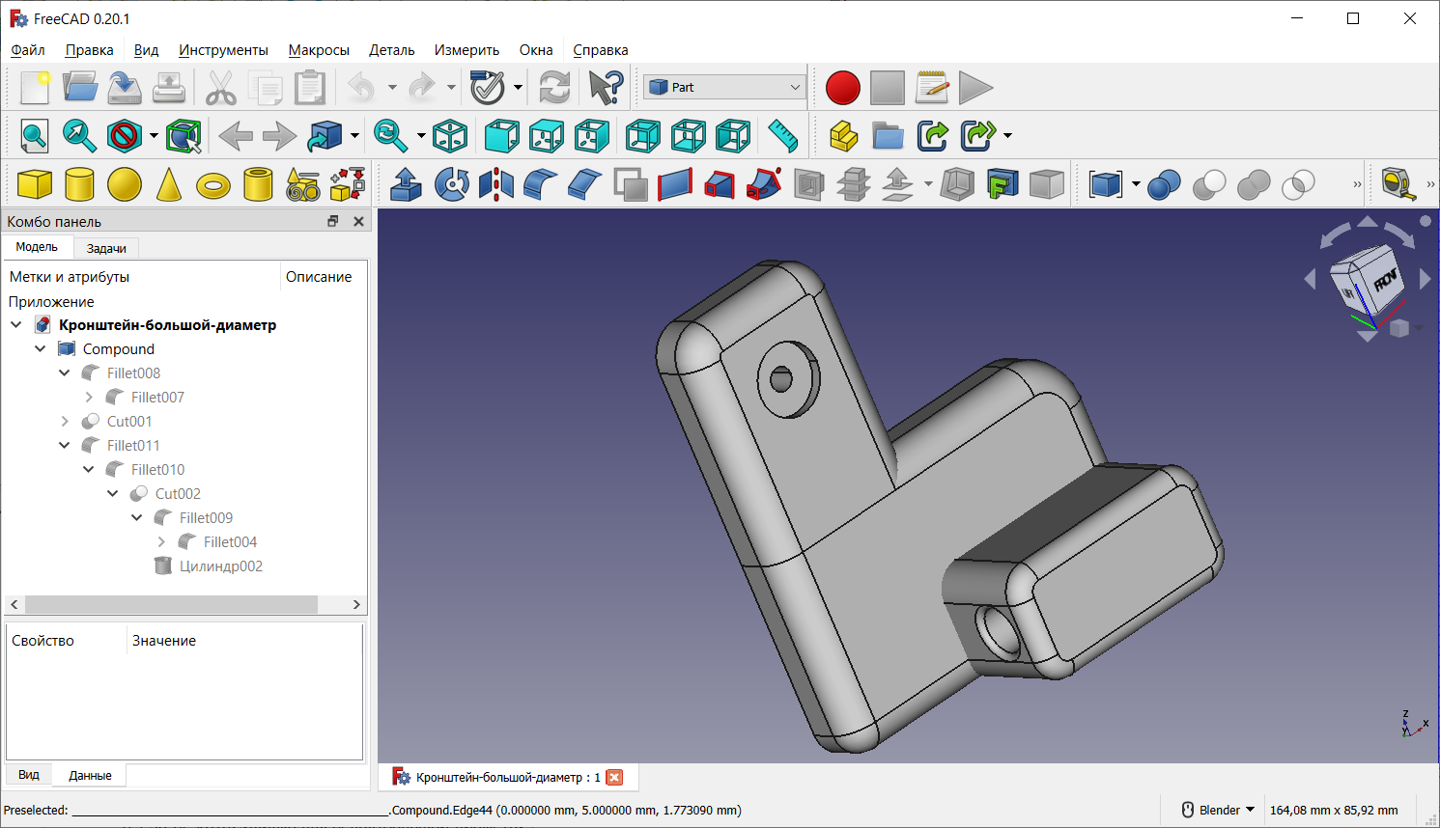
Python. Особенности и возможности
примеры приложений реализованных на Python
FreeCad - http://www.freecadweb.org

Slide 13

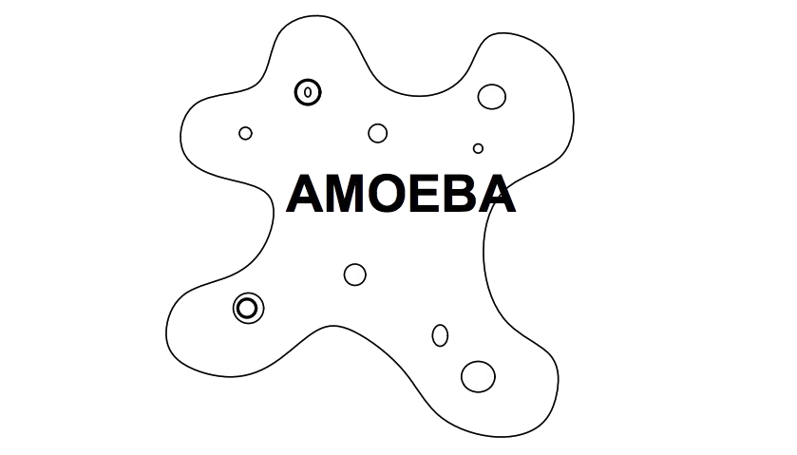
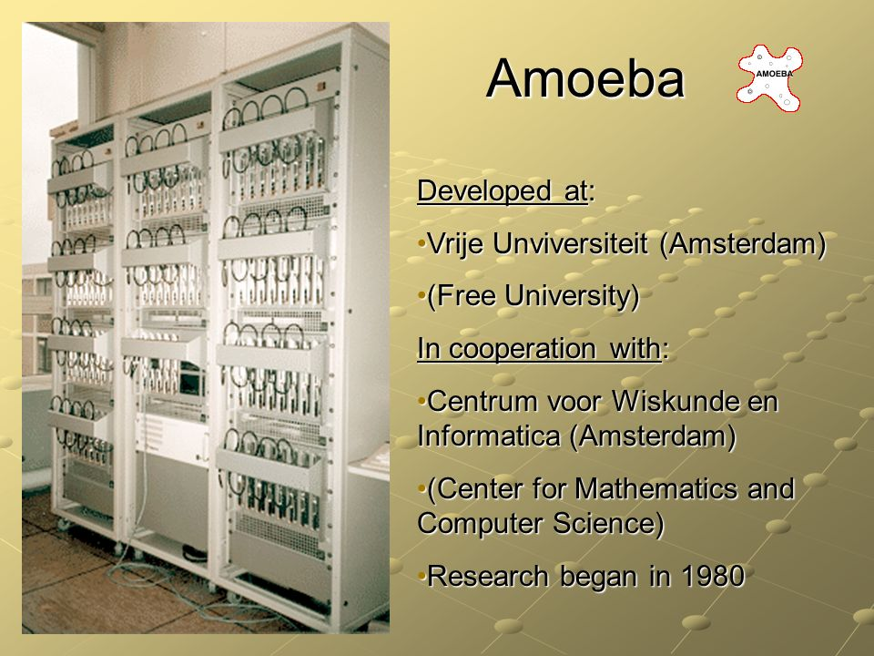
Python. Особенности и возможности
автор первой версии Python
- голландский программист Гвидо ван Россум
центр математики и информатики в Нидерландах,
изначально планировался как язык сценариев для системы Amoeba,
начало проекта в декабре 1989 года
Amoeba — открытая микроядерная распределённая операционная система, разработанная группой во главе с Эндрю Таненбаумом в Амстердамском свободном университете. https://www.cs.vu.nl/pub/amoeba/

Slide 14
Python. Особенности и возможности
20 февраля 1991 года через сеть Usenet был опубликован код языка Python .
Так появилась первая версия языка с номером 0.9.0
В языке уже присутствовали:
основные типы данных (list, dict, str),
поддержка модулей (пакеты подпрограмм),
классы с наследованием,
обработка исключений,
В январе 1994 года вышла Python 1.0

Slide 15




Python. Особенности и возможности
Гвидо назвал свой язык в честь комедийного телесериала «Летающий цирк Монти Пайтона»
старый логотип (просуществовал до 2006 года)

Slide 16
Python. Особенности и возможности
Правовые вопросы Python
20 февраля 1991 года был впервые опубликован код языка Python версии 0.9.0.
29 июня 1994 года вышла статья Майкла Маклей из Национального института стандартов и технологий США (NIST) «Если бы Гвидо сбил автобус?»
https://legacy.python.org/search/hypermail/python-1994q2/1040.html
Публикация затронула проблему зависимости Python-сообщества от решений Гвидо
в 1995 году была создана Python Software Foundation — некоммерческая организация, которая должна была отвечать за защиту и развитие языка Python.
Контроль за соблюдением порядка осуществляет «совет руководителей»,
регулярно переизбирается и состоит из пяти человек,
Гвидо ван Россум получил шуточный титул «великодушного пожизненного диктатора»
(BDFL, Benevolent Dictator For Life).
в 2018 году Гвидо отказался от титула BDFL и сделал язык Python полностью независимой технологией.

Slide 17
Python. Особенности и возможности
3 декабря 2008 года выходит Python 3.0, код 3.х и 2.х версии совместим частично
до 2020 2.х и 3.х ветки развивались параллельно
с конца 2020 поддержка ветки 2.x была официально завершена

Slide 18
Python. Особенности и возможности
Python Enhancement Proposals (PEPs)
https://peps.python.org
Предложения по улучшению Python - официальная документация языка.
Позиции из списка PEPs открыто обсуждаются сообществом Python.
PEP 8 Style Guide for Python Code / Руководство по оформлению кода.
PEP 13 Python Language Governance / Список руководителей проекта.

Slide 19
Python. Особенности и возможности
PEP20 - 19 правил по улучшению языка Питон от Тима Петерса,
Красивое лучше уродливого.
Явное лучше неявного.
Простое лучше сложного.
Сложное лучше запутанного.
Развёрнутое лучше вложенного.
Разреженное лучше плотного.
Читаемость имеет значение.
Особые случаи не настолько особые, чтобы нарушать правила.
При этом практичность важнее безупречности.
Ошибки не должны замалчиваться.
Если не замалчиваются явно.
Встретив двусмысленность, отбрось искушение угадать.
Должен существовать один - и, желательно, только один – очевидный способ сделать что-то.
Хотя этот способ поначалу может быть и не очевиден, если вы не голландец.
Сейчас лучше, чем никогда.
Хотя никогда часто лучше, чем *прямо* сейчас.
Если реализацию сложно объяснить – идея точно плоха.
Если реализацию легко объяснить – возможно, идея хороша.
Пространства имен – отличная штука! Будем использовать их чаще!

Slide 20


Python: дистрибутивы
CPython
Anaconda (Miniconda)

Slide 21
Python: менеджер пакетов pip
CPython
# pip search pep8
# pip install autopep8
# pip list
# pip uninstall autopep8

Slide 22
Python: утилиты
# показывает места нарушения стиля
pep8 --first main.py
# определяет и исправляет нарушения стиля
autopep8 ./ --recursive --in-place -a
# форматирует комментарии
docformatter --in-place example.py
# универсальная утилита приведения кода к PEP
pyformat

Slide 23
Python: virtual environments
проблема: пакеты определённых версий могут быть несовместимы между собой
решение: виртуальные python-среды
позволяет работать с несколькими версиями python
держать одновременно несколько наборов пакетов разных версий
venv - creation of virtual environments https://docs.python.org/3/library/venv.html
# sudo mkdir /opt/venv
# sudo chown -R USER /opt/venv
# cd /opt/venv
# python3 -m venv /opt/venv/jupyter_1
# source /opt/venv/jupyter_1/bin/activate
# pip3 install numpy ….

Slide 24







Python: IDE
IDLE
iPython / Jupyter
PyCharm
Visual Studio Code
Eclipse + PyDev
Vim
Apache Zeppelin

Slide 25
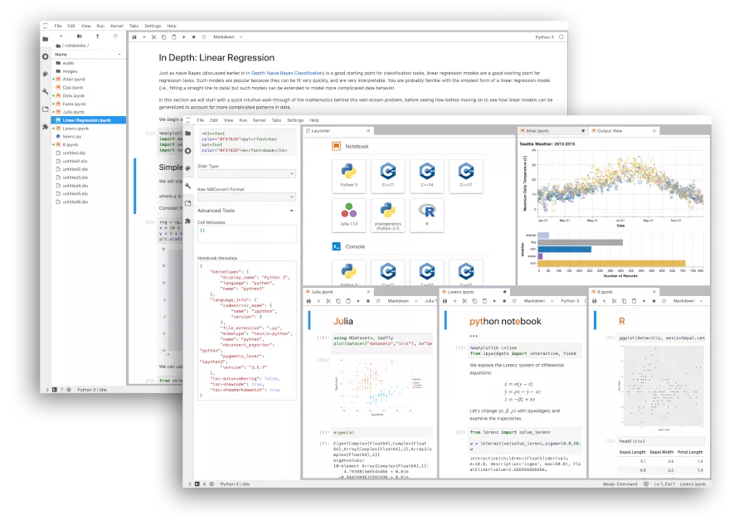
Python: Jupyter
https://jupyter.org

Slide 26
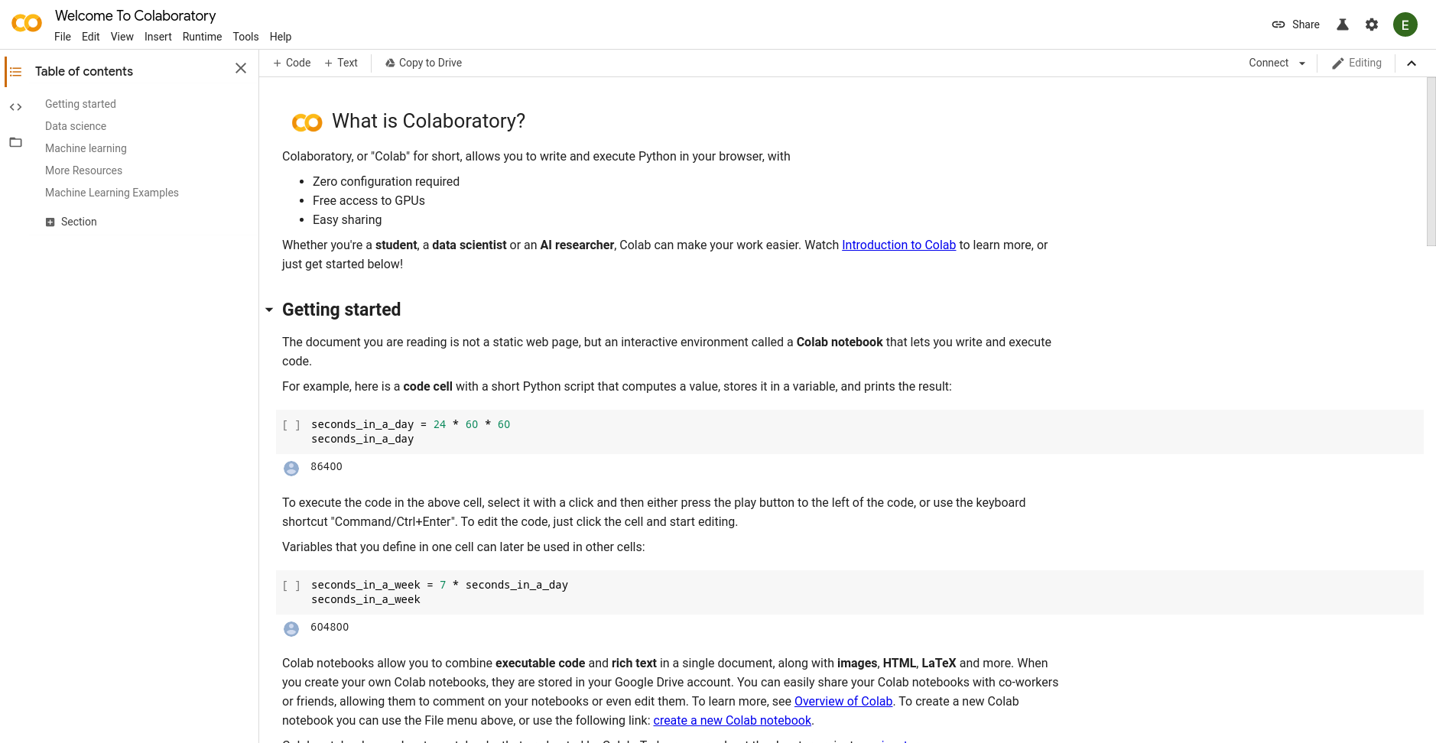
Python: Google Colab
https://colab.research.google.com/
https://habr.com/ru/post/348058/

Slide 27
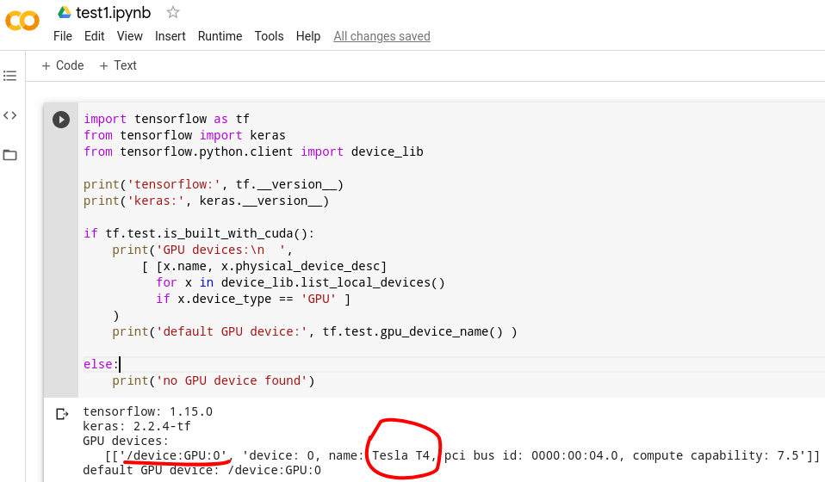
Python: Google Colab
https://colab.research.google.com/

Slide 28
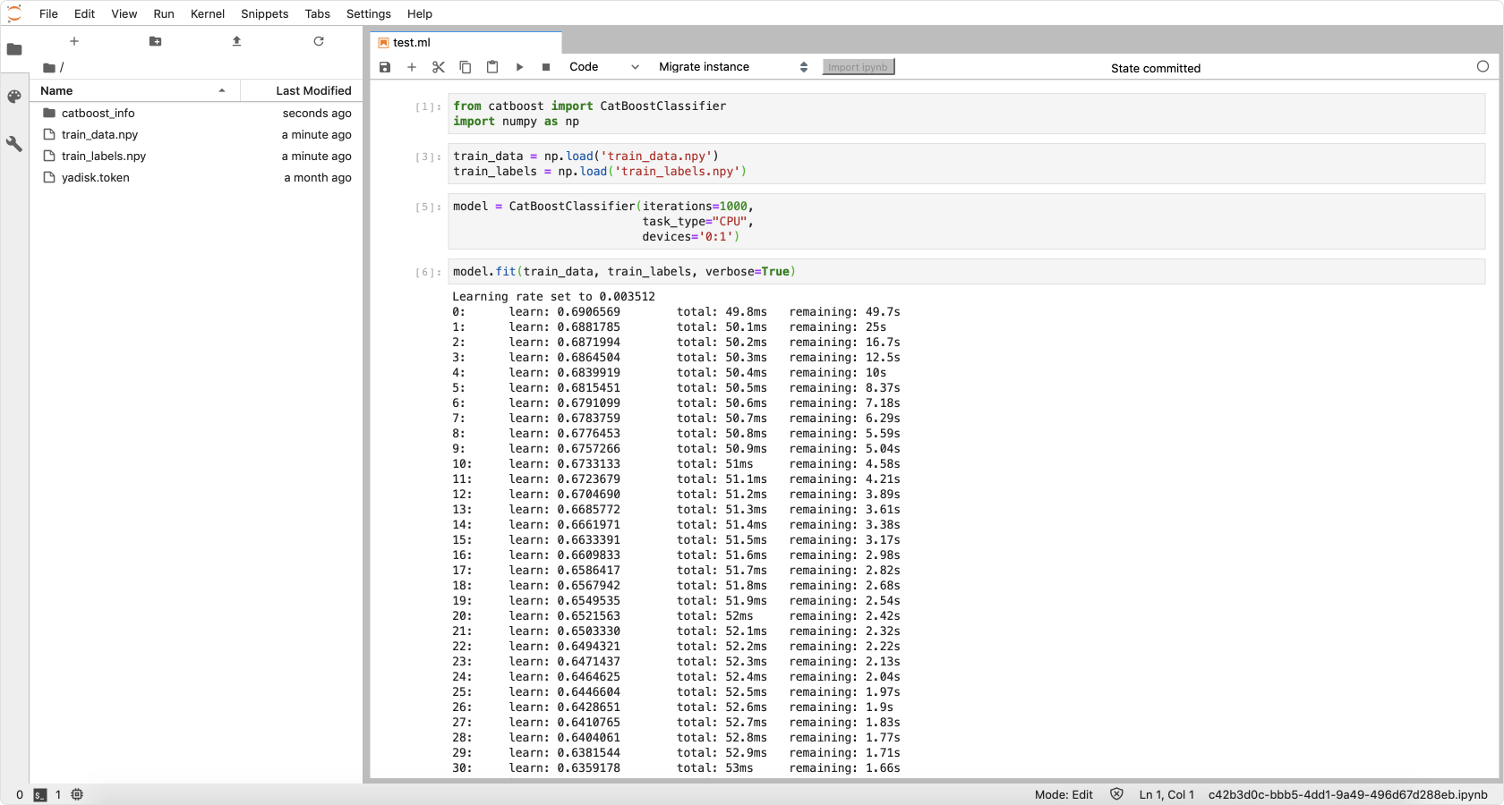
Python: Yandex DataSphere
https://cloud.yandex.ru/blog/posts/2020/05/datasphere
https://habr.com/ru/article/565086/

Slide 29
Python
Борисов Е.С. Методы машинного обучения. 2025
https://github.com/mechanoid5/ml_lectorium_2025_I
https://www.python.org
https://jupyter.org
https://docs.python.org/3/library/venv.html
JupyterHub, или как управлять сотнями пользователей Python.
https://habr.com/ru/companies/yandex/articles/353546/

